Slide 1












Les Régies de Quartier et de Territoire
Projets d'insertion par l'activité économique ancrés dans l'économie sociale et solidaire
Un projet citoyen pour un territoire en transition

Slide 2
















Historique et Évolution (1970-1990)
Contexte Industriel
Évolution Temporelle
Délocalisation des industries dans l'est (Roubaix, années 1970)
Années 1970
Fermeture des usines et crise sociale
Naissance de la première régie à Roubaix, suivie de Marseille. Délocalisation industrielle et fermeture des usines.
Mouvements sociaux et populaires émergents
Éducation populaire comme réponse
10 Septembre 1979
Circulaire 44 du Centre d'Adaptation à la Vie Active (CAVA) à la Structure d'Insertion par l'Activité Economique (SIAE).
Cadre Légal
1986
Évolution des entreprises intermédiaires en entreprises d'insertion (EI) et création du Comité National des Entreprises d'Insertion (CNEI).
1979 : Circulaire 44 transformant le CAVA en SIAE
1986 : Évolution des EI en entreprises d'insertion
Création du CNEI (Comité National des Entreprises d'Insertion)
27 Janvier 1987
Nouvelle loi qui aboutit à la création des associations intermédiaires (AI).
3 Janvier 1991
Création du conseil National de l'Insertion par l'Activité Economique (CNIAE) et l'octroi d'aide financière aux EI.
Page 2 | Les Régies de Quartier et de Territoire

Slide 3















Cadre Légal Moderne (1991-2019)
1991
1998
2005
Création des ETTI
Loi du 29 Juillet
Loi du 18 Janvier
Loi relative à la formation professionnelle et à l'emploi dans le BTP, le commerce, l'industrie, le transport, le SAP, l'agriculture, etc.
L'IAE doit lutter contre les exclusions des demandeurs d'emploi. Elle est insérée dans le code du travail.
Pour la cohésion sociale offre un statut juridique aux ACI (Ateliers Chantiers d'Insertion).
Création du Conseil Départemental de l'Insertion par l'Activité Economique (CDIAE).
Article L.5132-15 du code du travail : "ont pour mission d'assurer l'accueil, l'embauche et la mise au travail sur des actions collectives."
Entreprises répondant au régime du travail intérimaire et de l'IAE.
2014
2018
2019
Loi du 1 Juillet
Circulaire du 11 Janvier
Circulaire du 31 Janvier
Généralisation des contrats à durée déterminée d'insertion (CDDI) à toutes les SIAE.
Permet la création d'un fond d'inclusion pour l'emploi (FDI) pour les Parcours Emploi Compétence (PEC) et IAE.
Extension du dispositif aux EA (Entreprises Adaptées) et aux GEIQ (Groupements d'Employeurs d'Insertion et de Qualification).
Renforcement du dispositif de contrat d'insertion pour tous les types d'entreprises.
Décret du 19 Novembre : Conseil d'inclusion dans l'emploi, étendant le dispositif aux personnes en situation de handicap.
Création du CDD tremplin pour les personnes en situation de handicap, de l'EATT et de l'EAPI (parité des salariés).
Période clé : Extension et formalisation du cadre légal pour les Régies de Quartier et de Territoire, avec une attention particulière portée aux publics vulnérables et à l'insertion par l'activité économique.
Page 3 | Les Régies de Quartier et de Territoire

Slide 4

















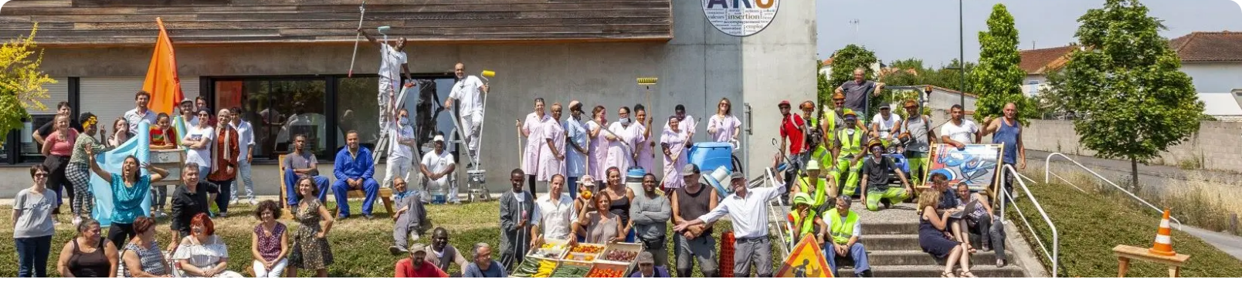
Concept et Mission des RQT
La « Régie » gère la sonorisation, l'éclairage qui donne du volume à la scène jouée par les acteurs. La scène : Le territoire, l'espace de vie. Les acteurs : Les habitants, les élus, les bailleurs, les services de l'état. La régie : c'est le support qui met en musique la partition (l'association).
Définition
Acteurs et Dimensions
La Régie de Quartier et de Territoire est un projet d'insertion par l'activité économique (IAE), ancré dans l'Économie Sociale et Solidaire (ESS), qui répond aux besoins des habitants dans leur lieu de vie (résidence, quartier, commune, agglomération, métropole).
Habitants
Élus
Bailleurs
Services de l'État
Mission
Projet Citoyen
Développement Social
Participation démocratique, implication dans la vie du quartier
Renforcement des liens sociaux, médiation, économie circulaire
Animer et coordonner les actions pour répondre aux problématiques locales, accompagner les personnes dans leur insertion par l'activité économique, et contribuer au développement social et économique du territoire.
Développement Économique
Soutenabilité des Territoires
Création d'emplois, formation, accompagnement social
Transition écologique, développement local, justice sociale
Page 4 | Les Régies de Quartier et de Territoire

Slide 5
















Les Quatre Piliers d'Action
Projet Citoyen
Développement Social
Participation démocratique des habitants
Réponses sur mesure aux problématiques du territoire
Acteur de la gestion urbaine de proximité
Renforcement des liens sociaux dans un territoire
Implication dans la vie du quartier et de la commune
Médiation et accompagnement social
Membre de la gouvernance de la régie
Economie circulaire et lutte contre la fracture numérique
Développement Économique
Soutenabilité des Territoires
Réponse aux marchés (réservés, d'insertion, clauses sociales)
Pouvoir d'agir des habitants et justice sociale
Toutes activités (espace vert, nettoyage, tourisme, artisanat, etc.)
Transition écologique et sociale
Questions énergétiques et agriculture urbaine
Réhabilitation des publics les plus éloignés de l'emploi
Éducation populaire et citoyenneté responsable
Emploi, formation, stages et accompagnement
Page 5 | Les Régies de Quartier et de Territoire

Slide 6












Le Mouvement des Régies
Création
Le Mouvement des Régies (MR) a été créé en 1989 sur un mouvement social d'éducation populaire, soutenue par les psychologues et sociologues du moment.
Étude des Demandes
Représentation
Passer de l'idée à la réalisation du projet
Focaliser sur le projet politique
Assurer la cohérence avec le projet du territoire
Défendre les intérêts des RQT à travers des plaidoyers
Répondre aux problématiques locales
Prendre la parole auprès des autorités compétentes
Animation
Accompagnement
Formation et outillage des RQT
Gestion économique et financière
Echanges et transfert de pratiques
Modèle économique et fiscalité
Rencontres entre professionnels par catégorie, par mission
Gouvernance et développement des partenariats
Page 6 | Les Régies de Quartier et de Territoire

Slide 7















Chiffres Clés en France Métropolitaine
Statistiques Complémentaires
Marchés Publics
Taux de Sorties
Nombre de Régies
Salariés
Bénévoles
Total:
800
Dynamiques:
58%
13 000
2 500
Marchés d'insertion:
400 (50%)
Quartiers Prioritaires Couverts
129
Achat Social
Nombre:
291
Pourcentage:
76%
Quartiers Prioritaires
Développement
Continuité du développement endogène des régies de quartier et de territoire
94 % des régies interviennent dans les quartiers prioritaires de la ville
Page 7 | Les Régies de Quartier et de Territoire

Slide 8













Implantation en Outre-Mer
Guyane
Martinique
Réunion
3 Régies de quartiers (Cayenne, Remire Montjoly, Kourou)
Fort de France
Saint Clotilde
Le Lorrain en projet
Saint Joseph
1 Régie Inter quartiers à Matoury
1 régie de territoire à Mana
3 projets de création
Guadeloupe
Mayotte
Pointe à Pitre en projet
Une association qui porte le nom de régie sans avoir le label (à régulariser)
Répartition des régies en Outre-Mer
Page 8 | Les Régies de Quartier et de Territoire

Slide 9
Chiffres Clés en Guyane
Statistiques Complémentaires
Marchés Publics
Taux de Sorties
Nombre de Régies
Salariés
Bénévoles
Total:
Dynamiques:
70%
Marchés d'insertion:
Quartiers Prioritaires Couverts
5
271
75
Achat Social
Nombre:
22
Pourcentage:
%
Développement
Continuité du développement endogène des régies de quartier et de territoire
Quartiers Prioritaires
94 % des régies interviennent dans les quartiers prioritaires de la ville
Page 7 | Les Régies de Quartier et de Territoire

Slide 10



























Activités en Guyane
Activités Structurantes
Activités de Liaison Sociale
Exemples d'Activités Spécifiques
Papakaï à Kourou : tourisme, couture, apiculture
Nettoyage des Espaces Verts
Nettoyage des parties communes
Cayenne: Mediation, FPH
Gestion urbaine de proximité
Ressourcerie
Mana : boulangerie solidaire et maraichage
Papaïchton : construction en brique froide
Bâtiments second œuvre
Service à la personne
Remire Montjoly : nettoyage et mobilité
Matoury : Rencontres inter générationnelles
Mayouri
Ressourceries
Garage social
Accompagnement social
Tourisme
Couture
Fond de Participation des Habitants
Médiation
Maraichage
Centre social
Activité communautaire de régie de quartier en Guyane
Page 9 | Les Régies de Quartier et de Territoire

Slide 11
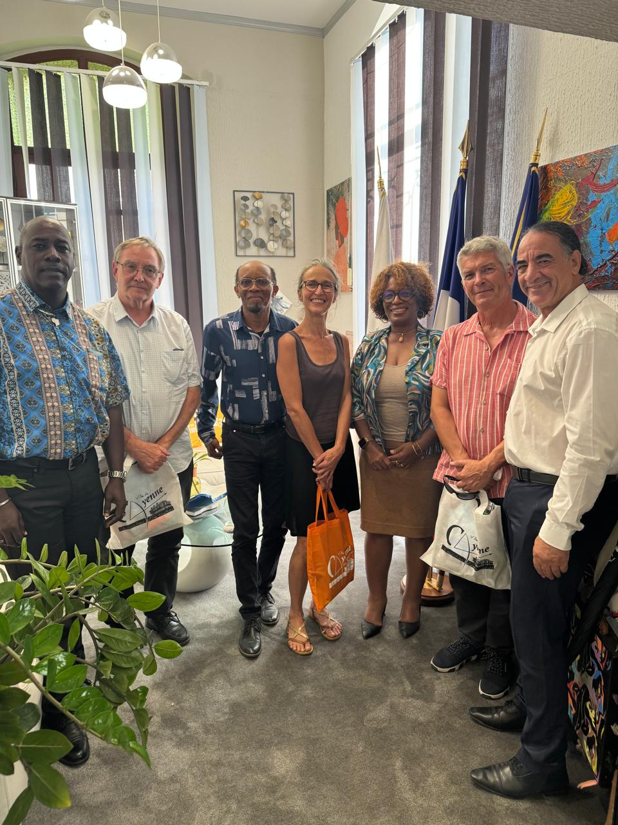
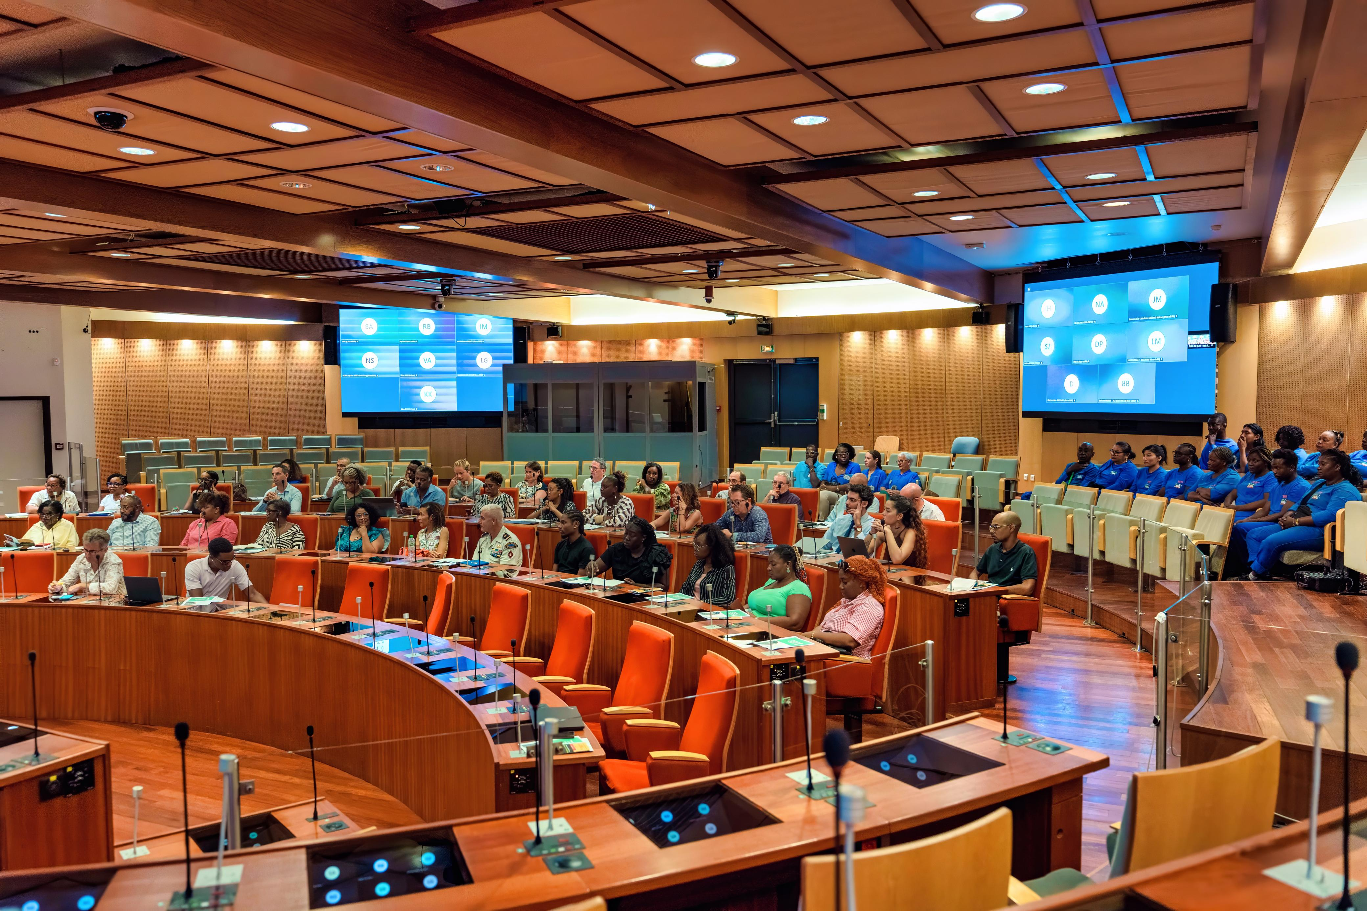
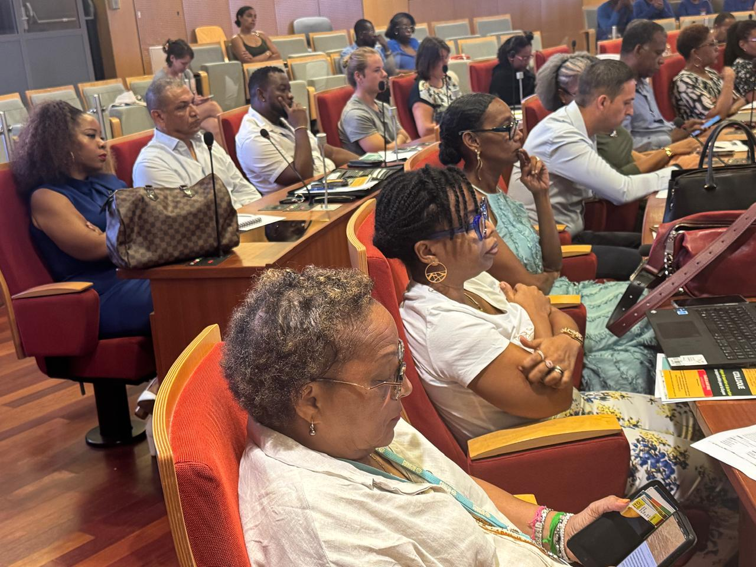

Les RQC: Colloque
Un projet citoyen pour un territoire en transition

Slide 12
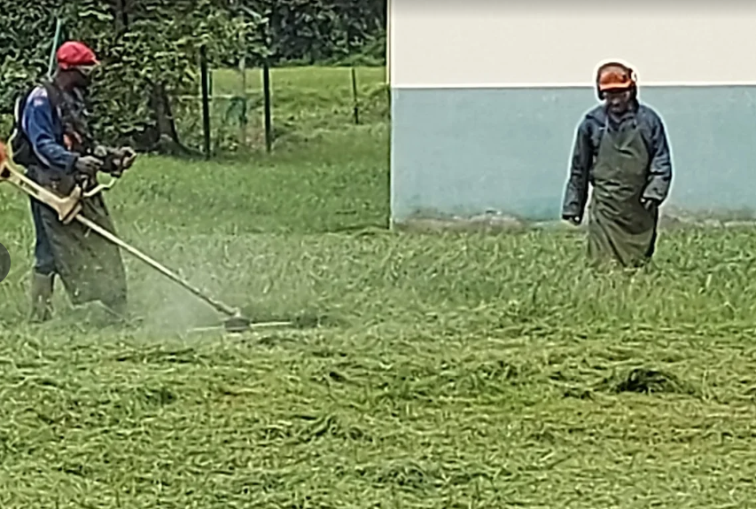
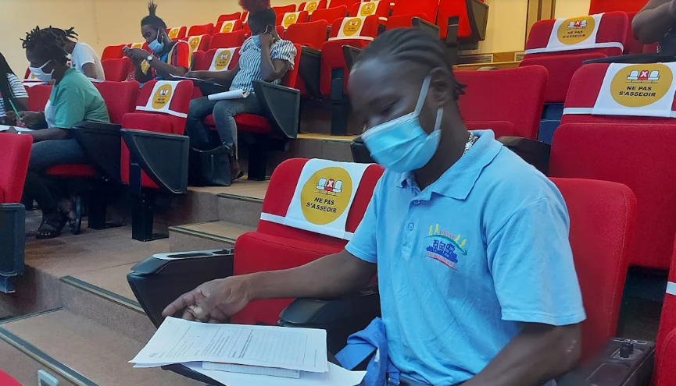
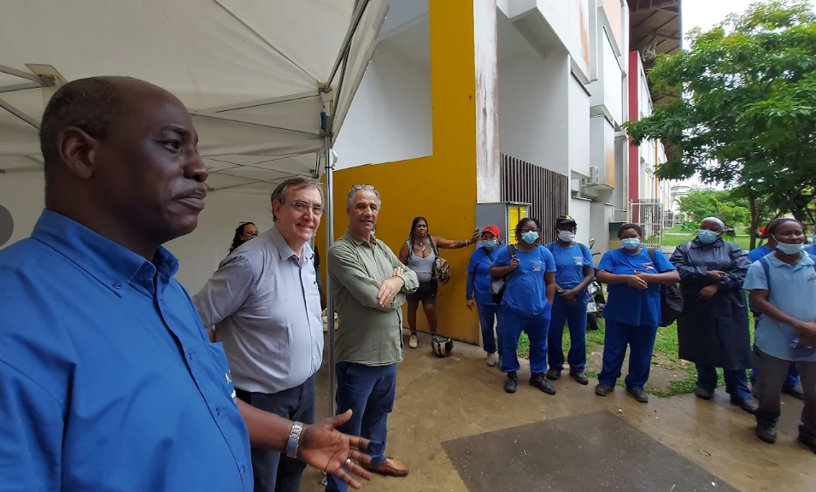
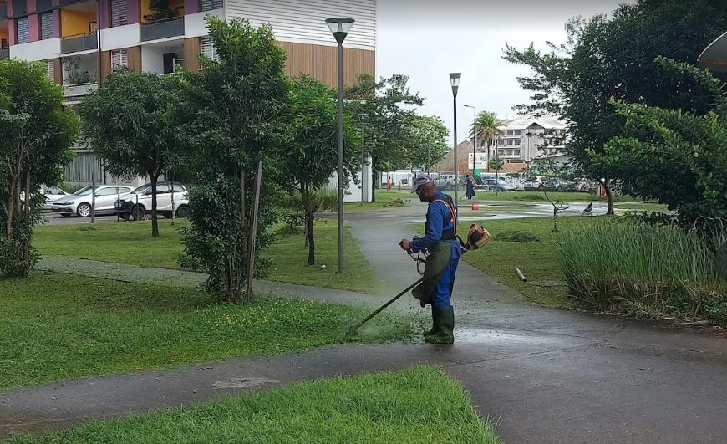
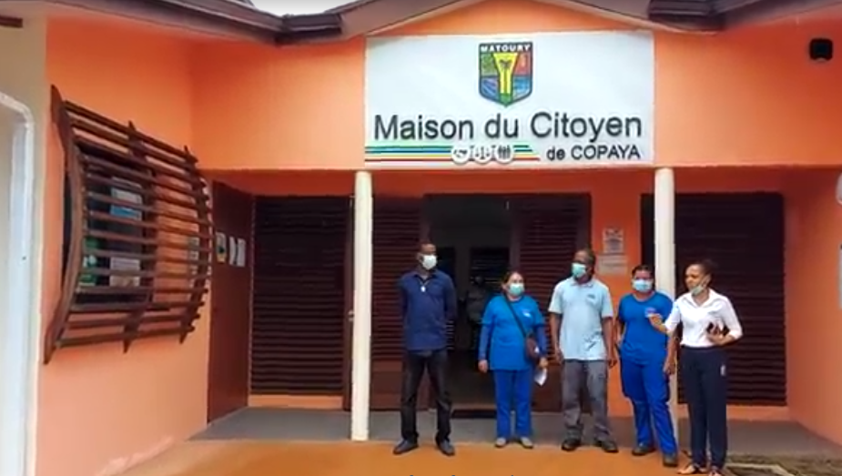
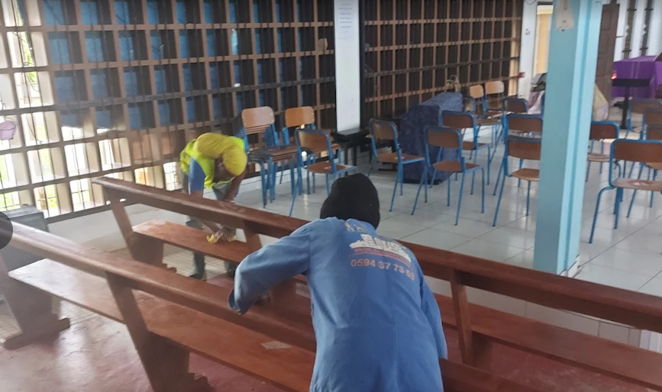
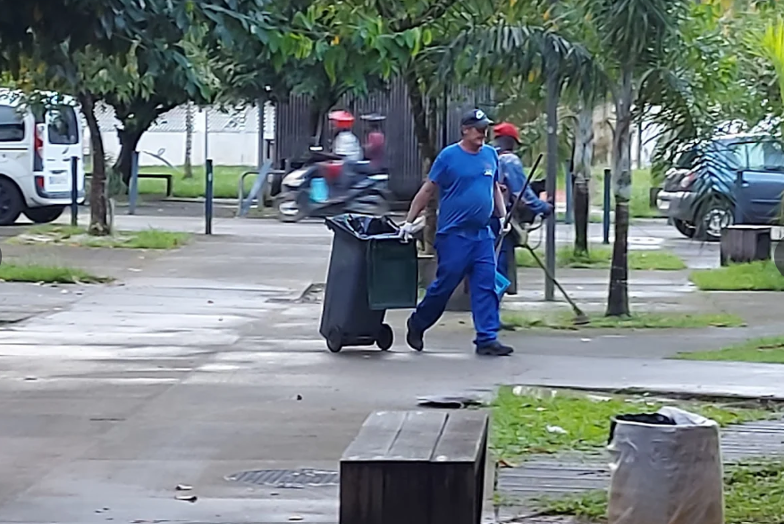
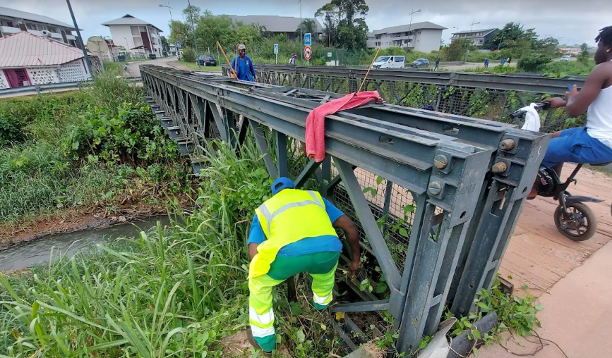
Les RQT: CAYENNE
Un projet citoyen pour un territoire en transition

Slide 13
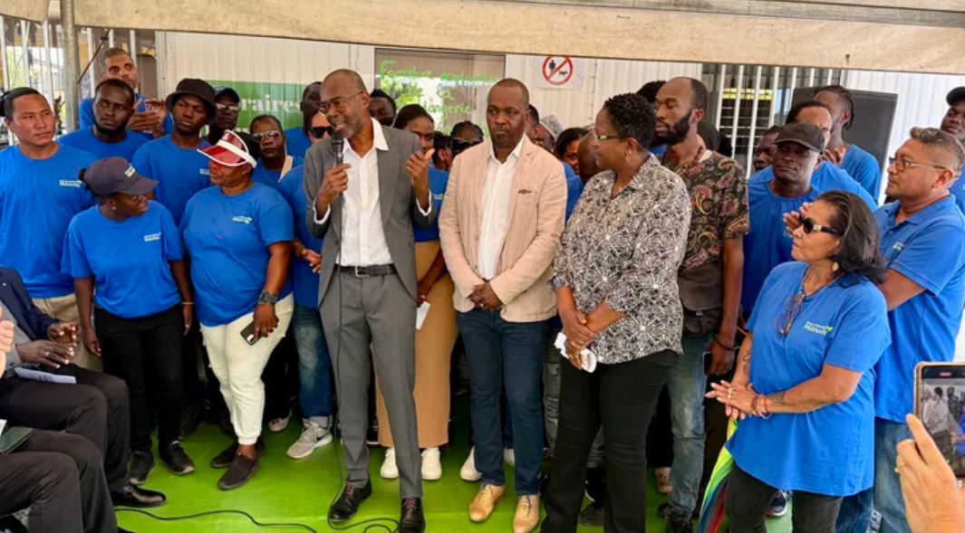


Les RQT: MANA
Un projet citoyen pour un territoire en transition

Slide 14
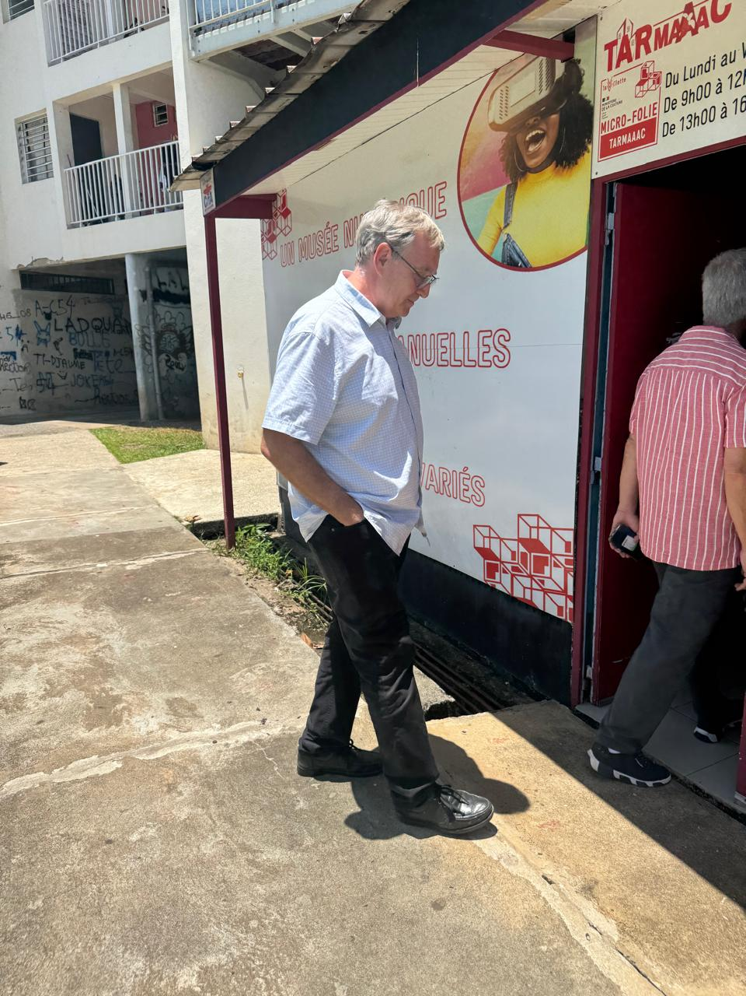
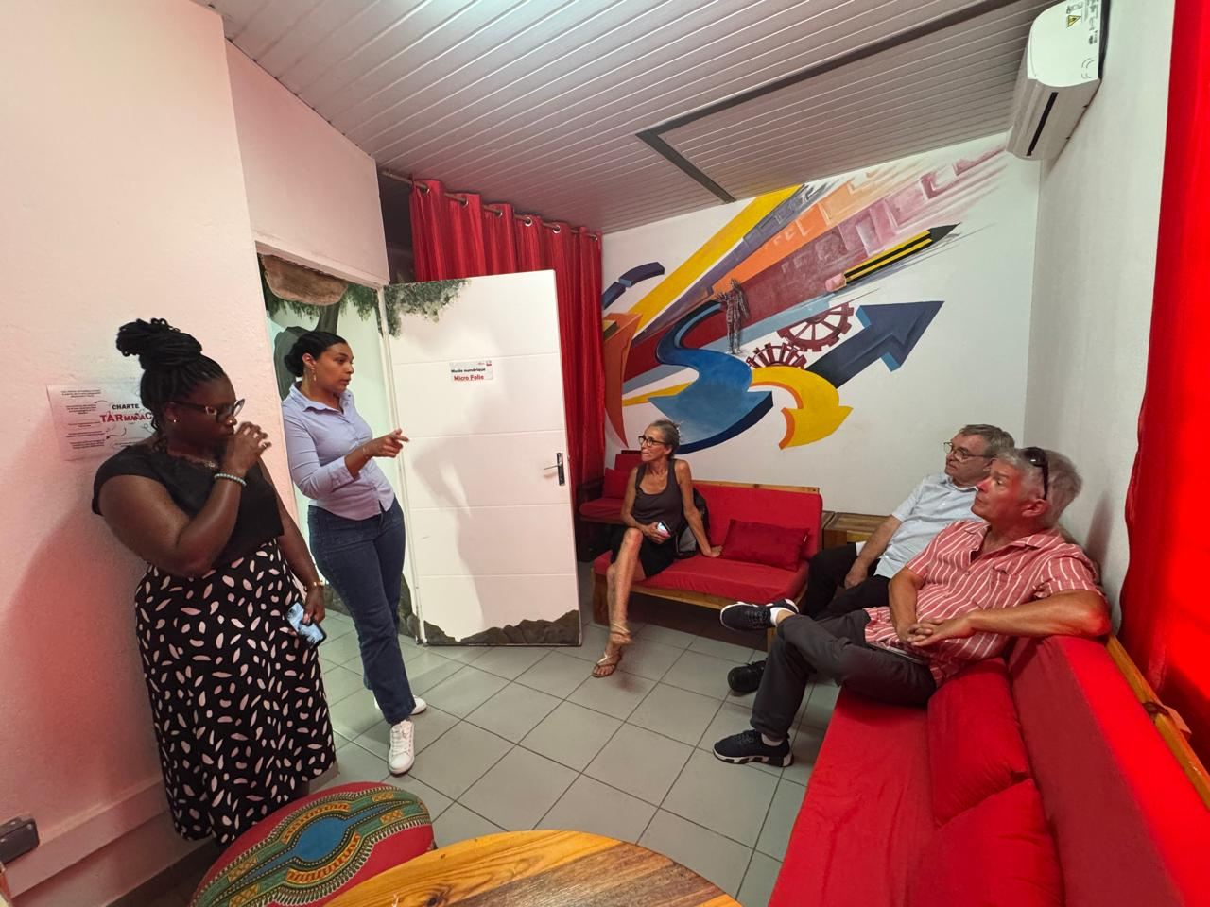

Les RQT: REMIRE MONTJOLY
Un projet citoyen pour un territoire en transition

Slide 15




Les RQT: MATOURY
Un projet citoyen pour un territoire en transition

Slide 16

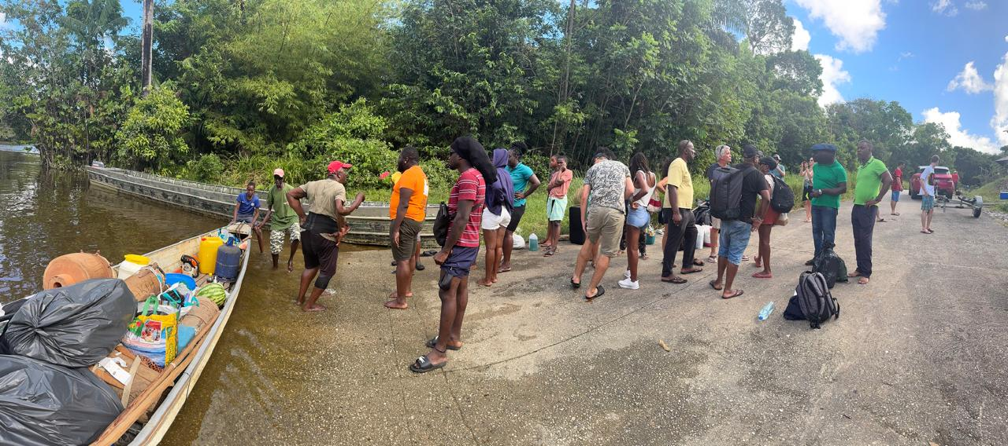
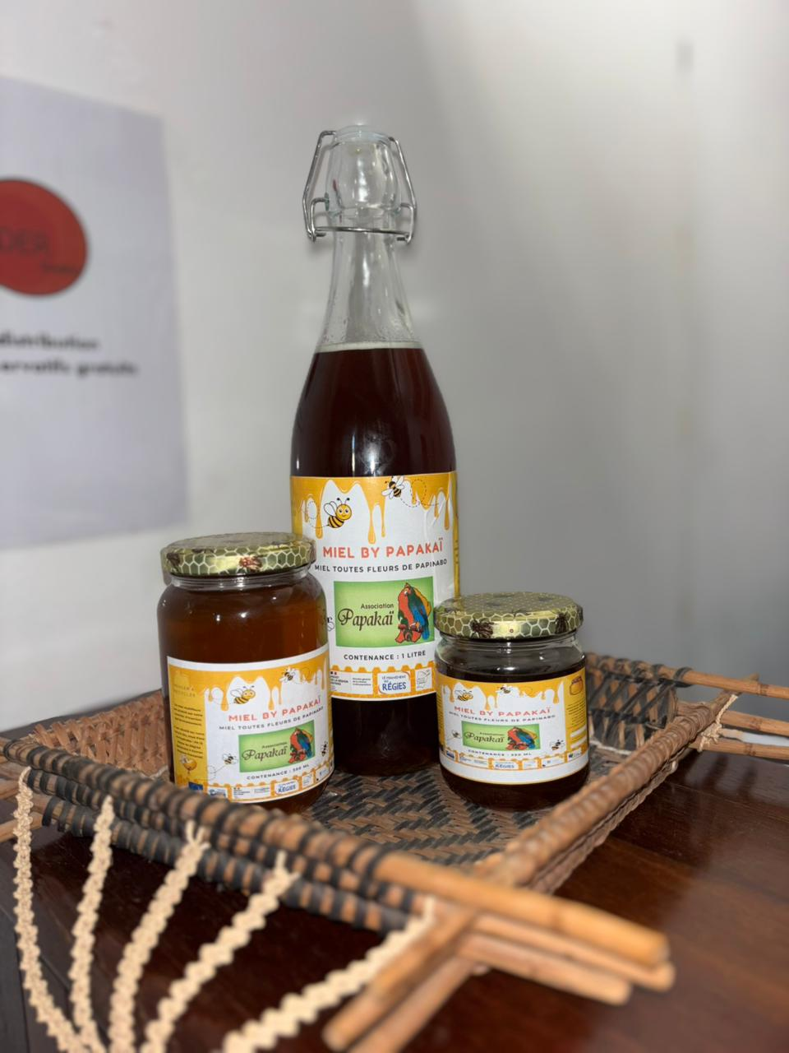
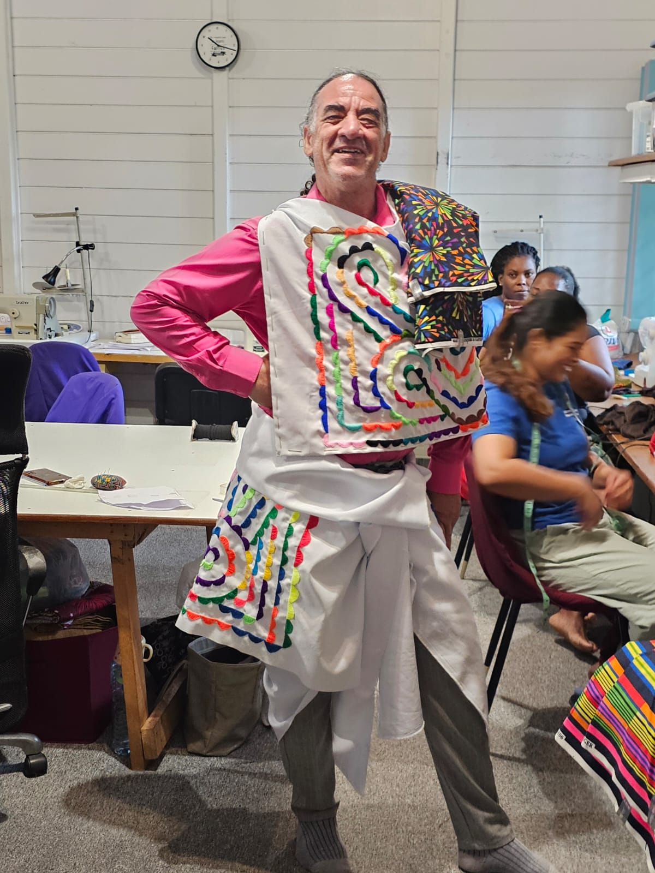
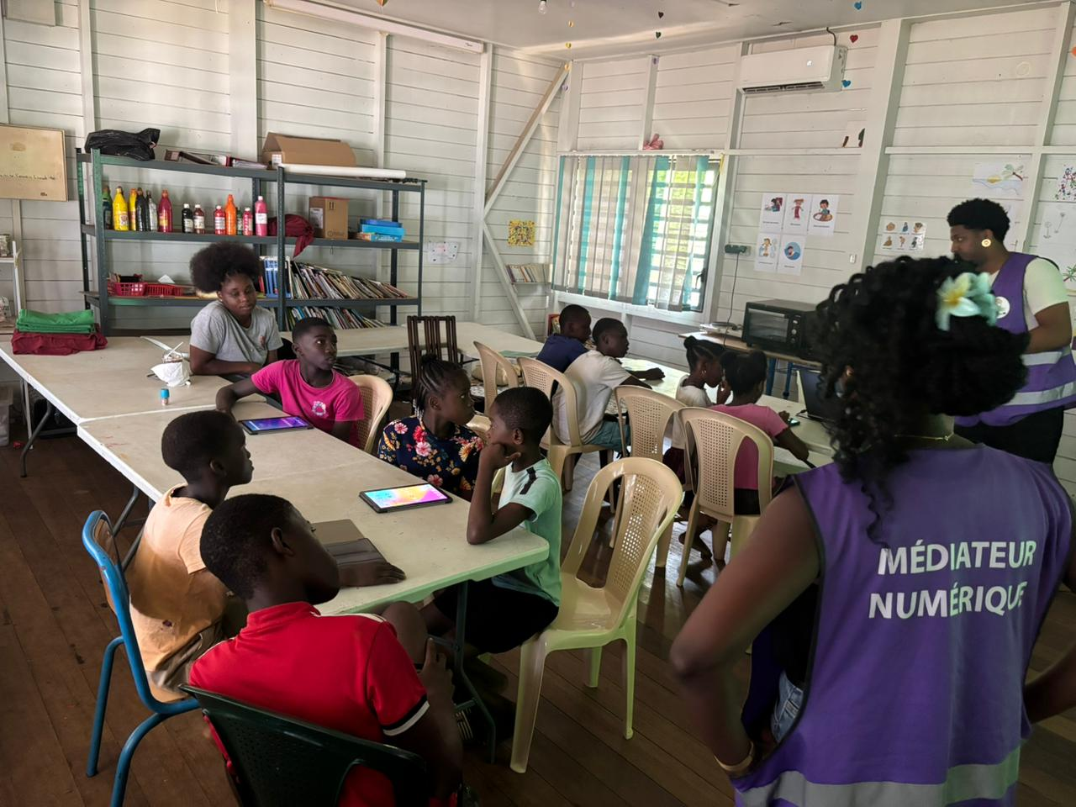

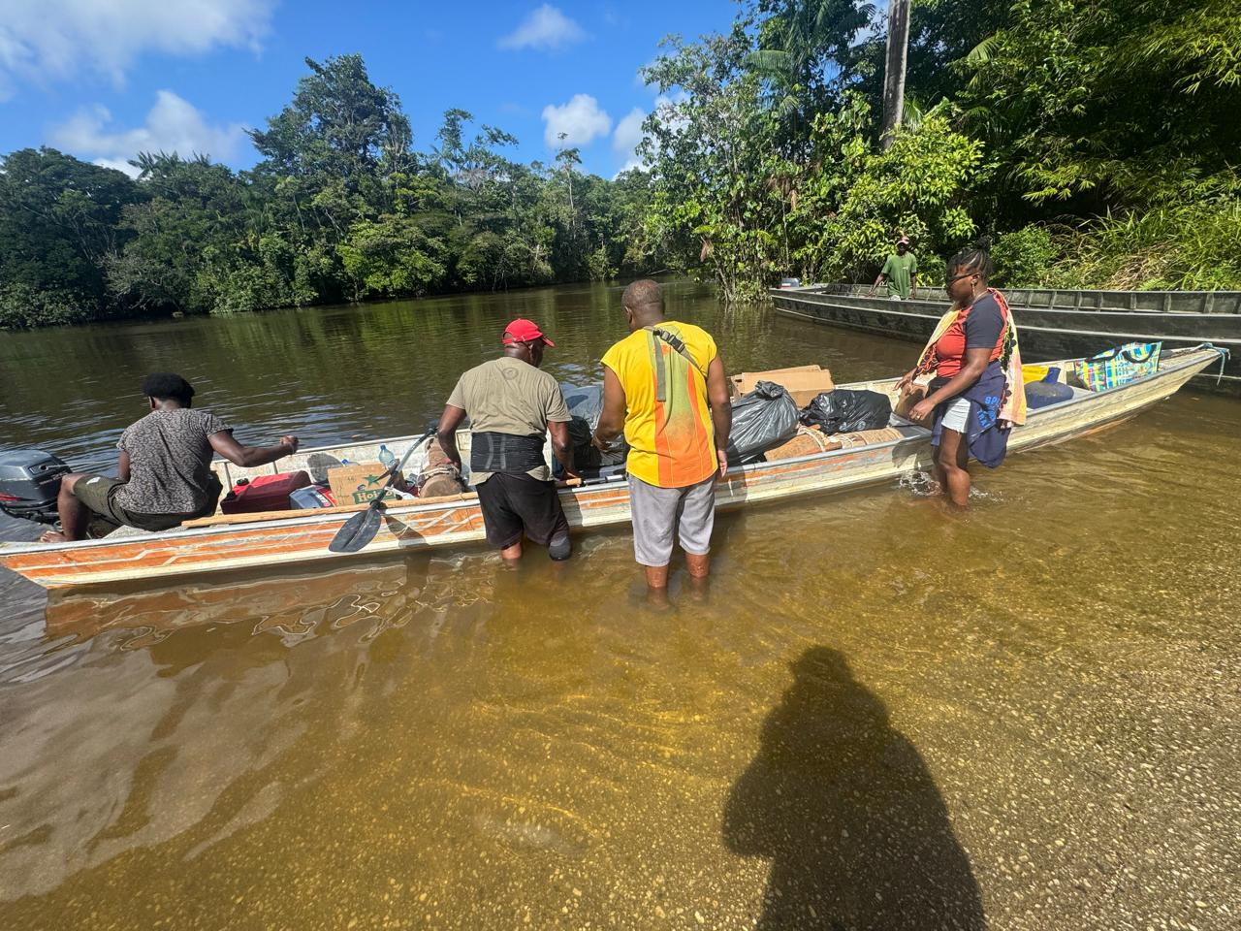
Les RQT: KOUROU
Un projet citoyen pour un territoire en transition

Slide 17


Les RQT: SIGNATURE DE LA CHARTE
MANA
MATOURY
Un projet citoyen pour un territoire en transition

Slide 18
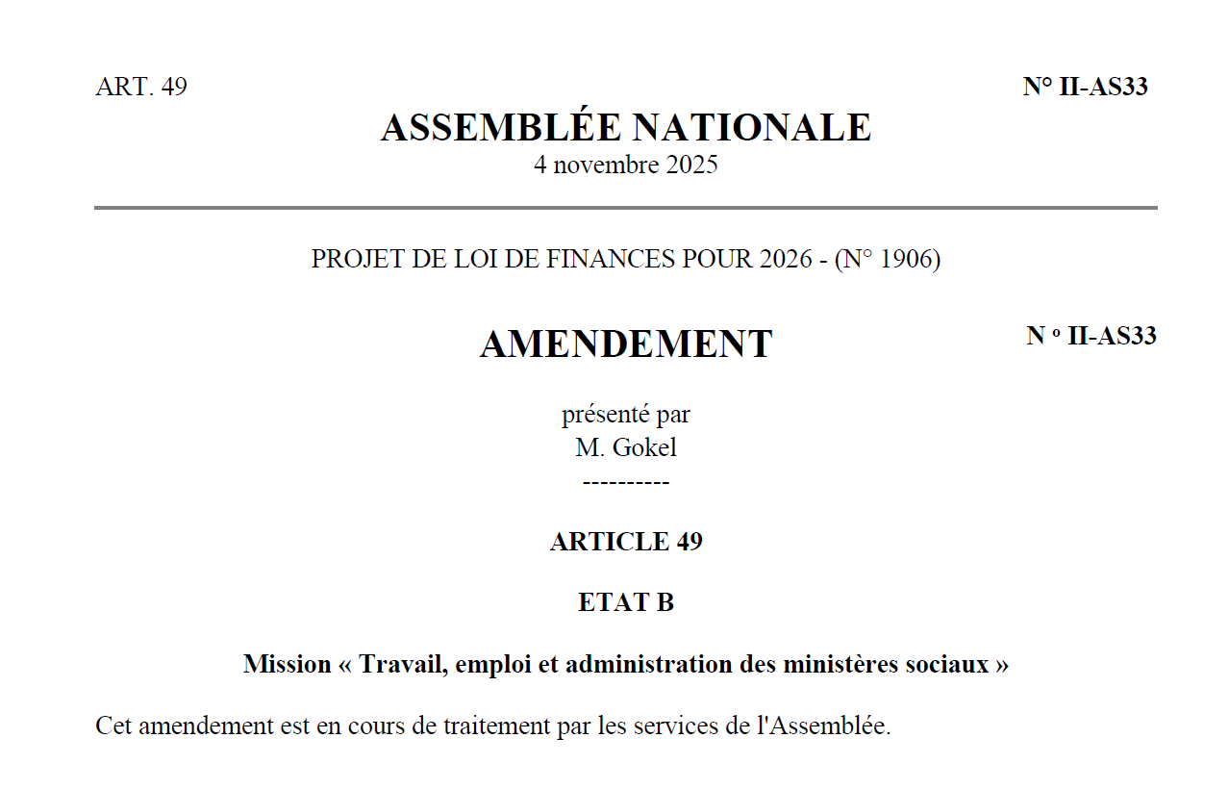
Le Plaidoyer, l’amendement
Un projet citoyen pour un territoire en transition

Slide 19
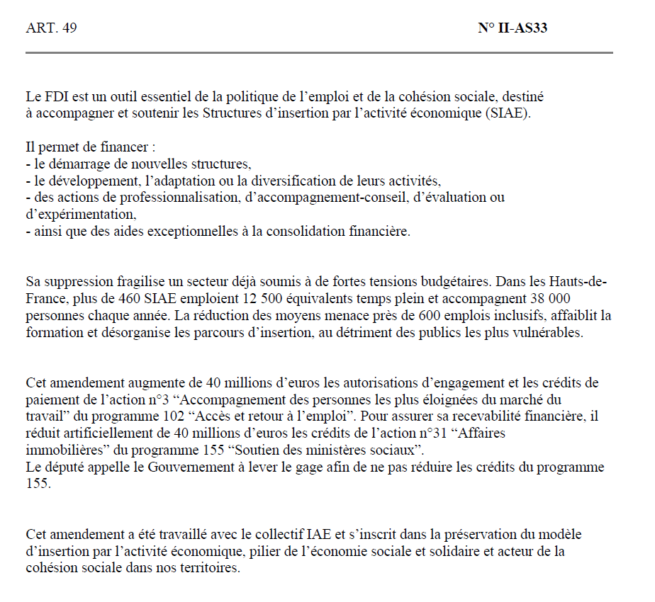
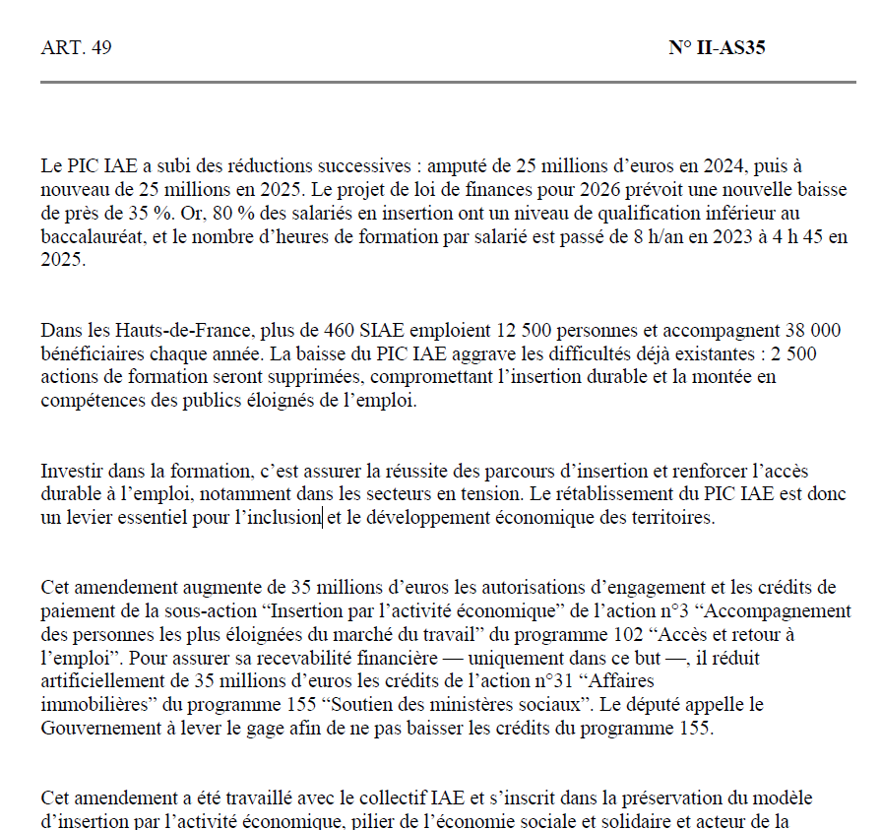
Le Plaidoyer, l’amendement
Un projet citoyen pour un territoire en transition

Slide 20

Le Plaidoyer, l’amendement
Un projet citoyen pour un territoire en transition

Slide 21
Contacts
Fréderic Fonton
Co président du MR
Directeur de la régie service à Lunel
+ 33624197463
direction@regie-employ-service.fr
Yahya daoudi
Membre du bureau du MR
Directeur de la régie de quartier de Cayenne
+ 594694 459075
Yahya.daoudi@rqcayenne.org
Le Mouvement des régies (MR)
https://www.lemouvementdesregies.org/
Un projet citoyen pour un territoire en transition

